Slide 1
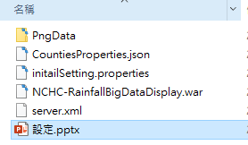
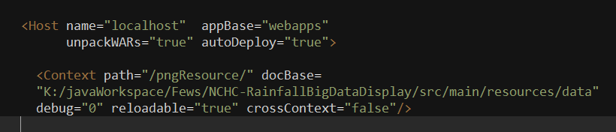
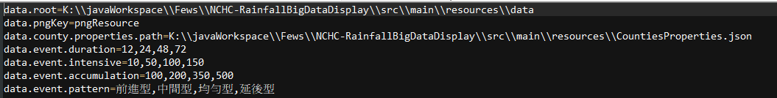
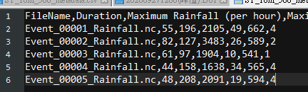
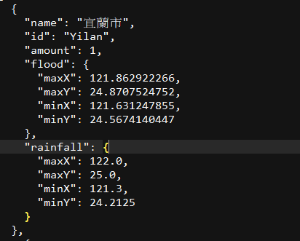

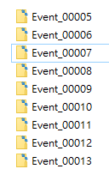

設定檔配置
Server.xml(tomcat設定檔 -> 加入context標籤)
主要指定PNG檔所在位置的最上層資料夾
initailSetting.properties (網頁設定檔，需放在指定路徑
=>NCHC-RainfallBigDataDisplay.war\WEB-INF\classes\main\resources\)
data.root : png檔案放置位置，需與”Server.xml”中的Context>docBase相同
data.pngKey : 網頁索引，需與”Server.xml”中的Context>path相同
data.county.properties.path : 縣市參數config，需輸入本機存放位置
data.event……自訂參數
ps: data.event.pattern必須為utf-8字型，且順序需與各縣市metadata的type順序相同(1，2，3，4)
路徑連結需強制使用”\\”
CountiesProperties.json (縣市設定檔)
name : 網頁展示縣市名稱
id : 圖片資料夾存放名稱
amount : 縣市所存放事件數量
Flood、rainfall : 座標系統(WGS84)，網頁展示畫面以”flood”為主，坐標資訊在產圖片時會產出(若NC為97坐標系統則需要另外轉換成WGS84)
圖片檔案資料結構
縣市
自動讀取縣市資料夾內帶有metadata.csv之檔案

